Slide 1
Муниципальное бюджетное общеобразовательное учреждение «Средняя общеобразовательная школа №6» г.Артемовский Свердловская область
Отчет
о проделанной и текущей работе по проекту
«Блочно-событийные погружения»
Notes:
Приветствуем участников Межрегионального экспертного онлайн форума Школа прогрессивного мышления.
Сегодня вас познакомят с нашей текущей работой по проекту «Блочно-событийное погружение директор – Киселева Марина Николаевна и заместитель директора по учебной работе Пимурзина Светлана Олеговна.

Slide 2
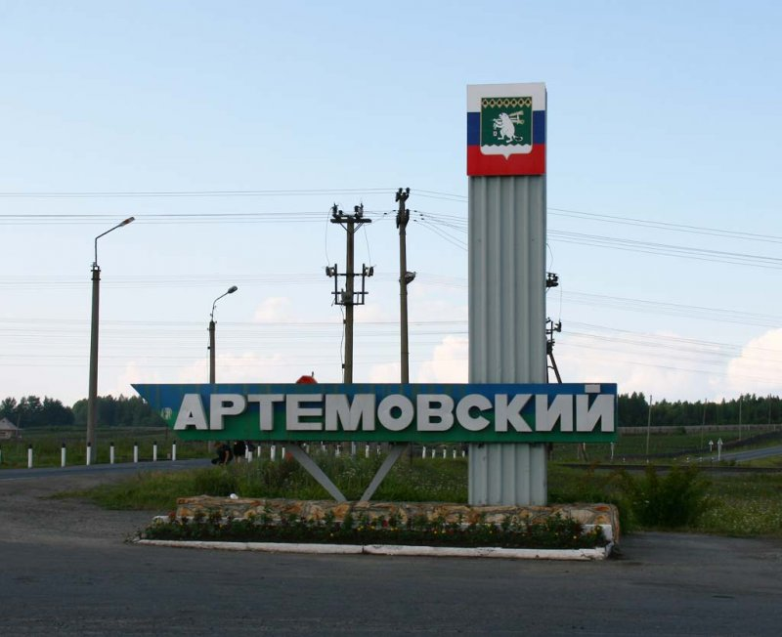
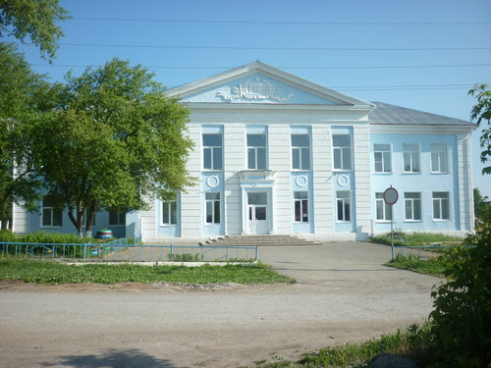
Численность населения
города
30 778 чел.
МБОУ «СОШ №6»
18 педагогов
272 обучающихся
Notes:
В 2018 году в рамках муниципального проекта через портфель качество образования реализовался проект «матрица учебного занятия», в котором наша образовательная организация активно работала по своему индивидуальному маршруту. Показав положительные результаты, нам было предложено поучаствовать в деятельности Школ прогрессивного мышления.
Надо сказать, что наша школа имеет свои особенности: расположенность в некоторой отдаленности от центра на окраине небольшого провинциального города; численность детей в школе 272 человека, педагогов 18; наряду с обычными классами, есть классы очно-заочной формы обучения.

Slide 3
Участники проекта «Блочно-событийные погружения»
обучающиеся
педагоги
независимые эксперты
родители
Notes:
Получив доверие от лица УО и подтверждение, что мы стали эксперементальной площадкой федерального уровня мы начали совершенствовать образовательный процесс, привлекая всех участников образовательного сообщества.
Педагоги. Чтобы педагог стал фасилитатором на уроке, необходимо его к этому подготовить. В рамках проекта мы ошибочно предполагали, что наш небольшой коллектив быстро и активно включится в данный проект. Но получился эффект кормления голубей маленькими детьми, когда малыш бежит в стаю с шумом размахивая руками и разгоняет всех голубей. Так и мы, использовав административный ресурс нажима столкнулись с явным отторжением идей БСП.

Slide 4
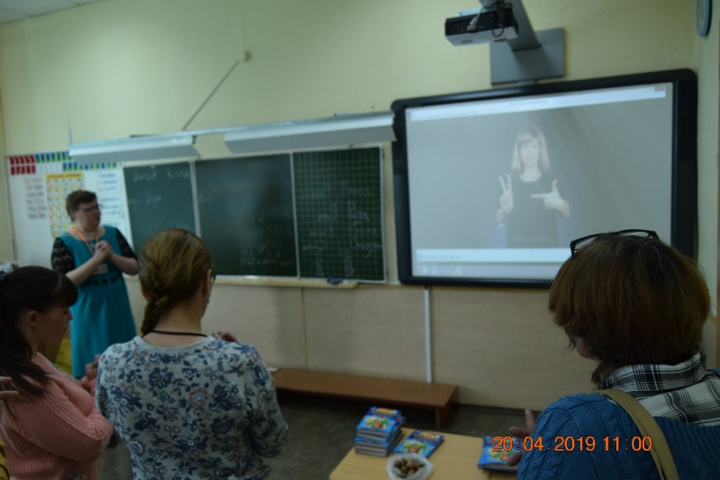
Погружение учителей в суть проекта холдинга
фасилитационные сессии
SWOT-анализ
Развивающие беседы
Работа образовательных лабораторий
Notes:
Пришлось перейти к личным развивающим беседам с каждым педагогом, с представлением SWOT-анализа, провести фасилитационные сессии, чтобы перейти к стадии принятия идеи и участия в проекте.

Slide 5
Результаты опроса педагогов по включению в блочно-событийные погружения
Notes:
На графике виден прогресс, в сравнении с февралем 2019 года. На сегодняшний день почти все педагоги включились в данный проект. По результатам на 14.05.2019 г. 17 человек из 18 сконструировали и представили в электронном варианте уроки БСП. Некоторые представили комиссии серию таких занятий.
1 человек не сконструировал урок из-за длительной болезни и 1 сконструировал, но не реализовал на практике (по объективной причине), остальные представили свои занятия для различной аудитории и экспертная комиссия оценила уроки и зачла их в копилку личного рейтинга.

Slide 6
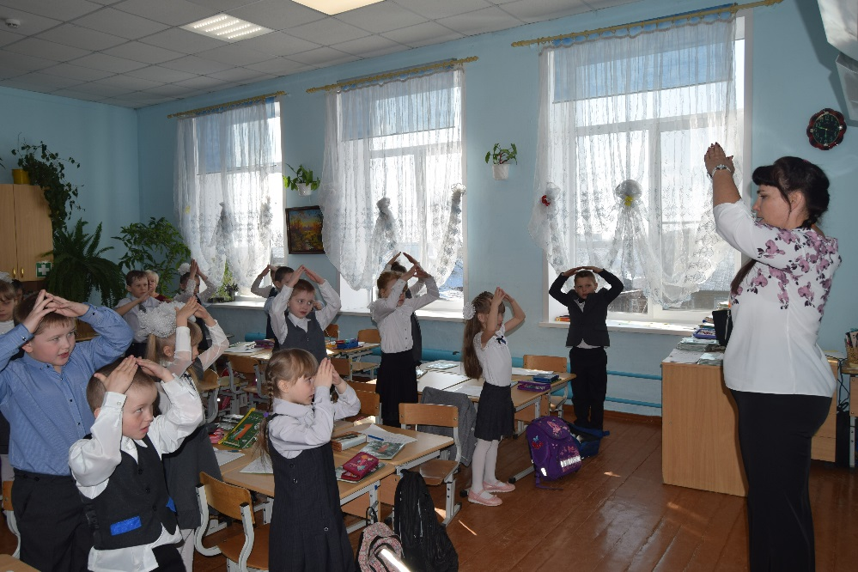
ОБУЧАЮЩИЕСЯ
Мониторинговые
Исследования
по эмпатии,
рефлексии
Опрос
обучающихся
на сайте
Участники
рефлексии
на уроке
Notes:
Следующим участником нашего проекта стали обучающиеся образовательной организации:
Во-первых среди учащихся были проведены мониторинговые исследования, предложенные холдингом по развитию эмпатии и рефлексии, результаты которых стали отдельным направлением деятельности для педагогов и родителей.
Во-вторых именно обучающиеся являются главным действующим лицом на уроках, и именно их рефлексия лежит в основе анализа уроков. Часть педагогов уже используют программу Пликерс, применяя гаджеты во время учебного процесса.
В третьих, анонимный опрос учащихся, данные которого отражены на сайте школы. Все это позволяет обеспечить обратную связь проведения уроков БСП и выявить зоны роста.

Slide 7
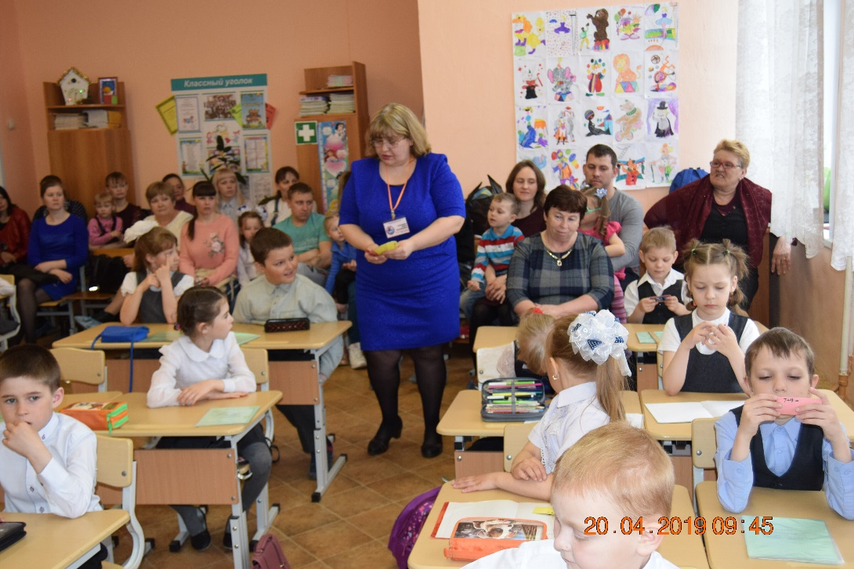
РОДИТЕЛИ
Экспертный
совет
Участие в
анкетировании
Посещение
уроков
Просвещение
родителей
Notes:
Достаточно большую работу провели мы с родителями по вовлечению их в данный проект. Родители понимают, что сегодня, когда идет стремительное обновление всех сфер жизни общества образование не может и не должно оставаться в стороне. Только совместными усилиями мы можем подготовить человека будущего, поэтому прогрессивные представители родительской общественности вошли в состав экспертного совета по оценке уроков БСП, посещают такие уроки, выступают на родительских собраниях как внешние эксперты, разъясняя наряду с педагогами суть изменений образовательного процесса, участвуют в мониторинговых исследованиях. Данные можно увидеть на сайте школы в разделе «Школа прогрессивного мышления» «обратная связь».

Slide 8
День открытых дверей, 2019 г.
Notes:
Одним из ярких событий этого периода у нас стал День открытых дверей для родителей и городской общественности, где все уроки прошли с БСП и ряд внеклассных мероприятий. Положительные отзывы родителей, педагогов других школ, которые присутствовали на этом мероприятии, подтвердили, что БСП - это интересно, продуктивно, работает на развитие и перспективно.

Slide 9
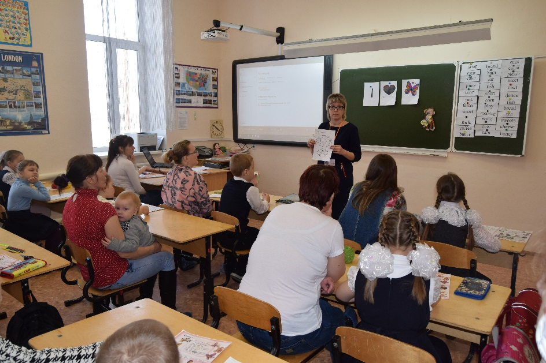
НЕЗАВИСИМЫЕ ЭКСПЕРТЫ
Посещение
открытых
уроков
Участие
в анкетировании
Заполнение
листов оценки
мероприятия
Участие
в анализе
мероприятия
Notes:
Еще одним полноправным участником нашей деятельности мы считаем независимых экспертов- это педагоги других школ города, специалисты УО, социальные партнеры, которые приходят на семинары в образовательную организацию. Правда пока они присутствуют на открытых уроках, но в будущем планируем чтобы могли посетить и текущие уроки, используя предложенный график. Тем не менее их оценка для нас очень важна, и мы учитываем те рекомендации, которые поступают.

Slide 10
Участие в первом ежегодном международном научно-практическом форсайт-форуме «Прогрессивные подходы к развитию человеческого потенциала (г.Москва, 9 апреля 2019)
Notes:
Особой отправной точкой деятельности в проекте для нас стал форсайт-форум в Москве. Мы познакомились с научно-педагогическим опытом деятельности в сфере образования, особо привлек опыт БСП во внеурочной деятельности представленный достаточно широко участниками форума. И взяв это на вооружение мы реализовали это проведя акцию «Голубь мира» и «День детства» , а также спланировали мероприятия в школьном лагере в летний период .
Главное на данном форуме присутствовала команда школы-педагоги, которые к этому времени активно проявили себя участвуя в проекте. Теперь не только администрация, но и педагоги говорят на одном языке, смотрят в одном направлении и сообща действуют. Участники форума вошли в состав экспертного совета по оценке конспектов и уроков БСП.

Slide 11
Основные направления деятельности по проекту блочно-событийных погружений:
1. Мотивация участников
проекта
3. Просвещение и
методическое
сопровождение
6. Рефлексия
7. Анализ,
кореляция
2. Разработка нормативной базы по сопровождению
проекта
4. Деятельностный
блок
8. Представление
опыта работы
5. Мониторинговая
деятельность
Notes:
Данная команда начала уже системную деятельность в разных направлениях по реализации проекта БСП. Ведь теперь мы были уверены, что движемся в правильном направлении. Увеличилось не только количество, но и качество мероприятий, расширилось число сторонников проекта, нас стали поддерживать на городском уровне, появилась информация в местных СМИ, на ГМО учителей русского языка и литературы и заместителей директоров по учебной работе представлен наш опыт БСП.

Slide 12
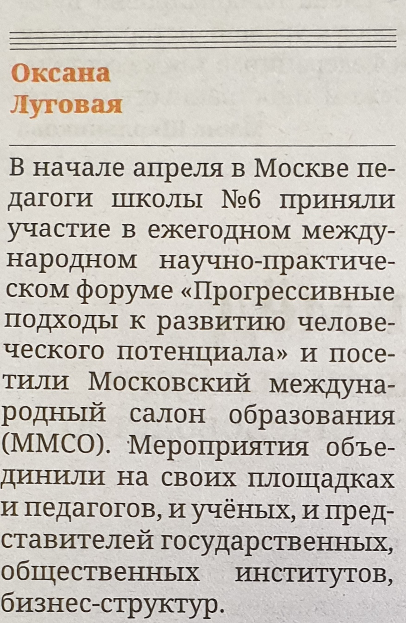
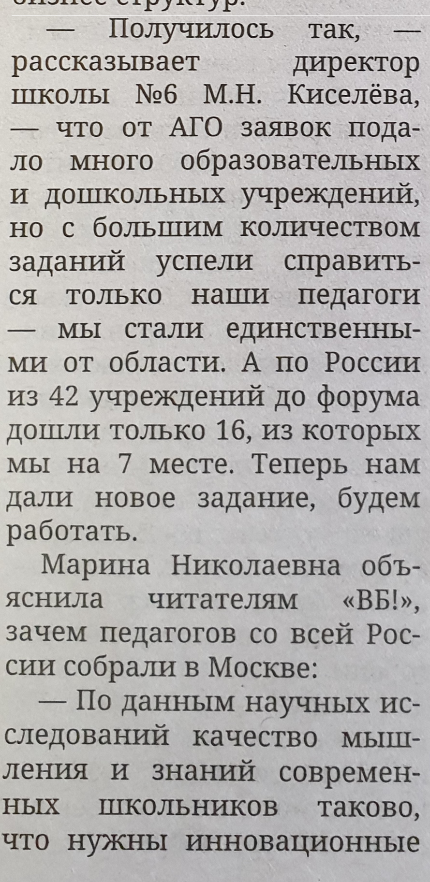
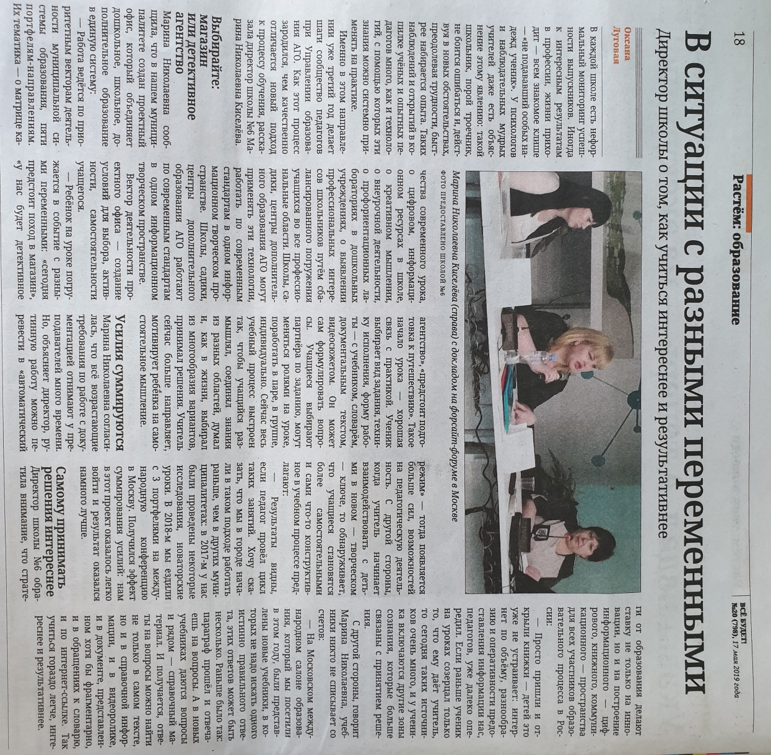

Slide 13
Notes:
Если первоначально информационное пространство для педагогов ограничивалось методическими материалами, выставками в учительской, потом началось обсуждение в группе Whats ap. сейчас на школьном сайте есть вкладка школы прогрессивного мышления.

Slide 14
Notes:
в которой есть разделы:
1)методические рекомендации включающие глоссарий, оценочный лист мероприятий, проведенные уроки;
2)аналитический раздел, где размещены данные различных мониторингов
3) информационный раздел, включающий новости, объявления
4) раздел обратной связи включающий предложения к обсуждению отзывы детей, родителей, учителей

Slide 15
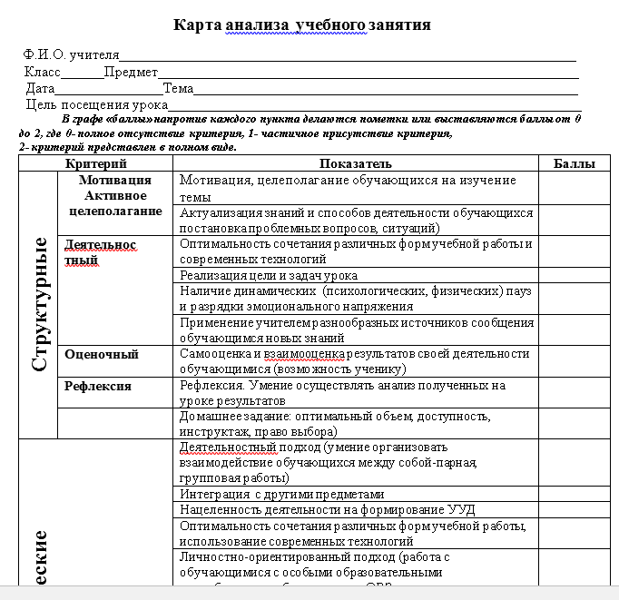
Notes:
Для анализа уроков БСП разработан оценочный лист, критерии которого обсуждались на педсовете. Его заполняют члены экспертного совета, администрация, независимые эксперты посещая мероприятия. Оценивая каждый этап урока, педагог набирает до 40 баллов, которые выставляются в рейтинг педагогов. Победители будут поощрены в конце года.

Slide 16
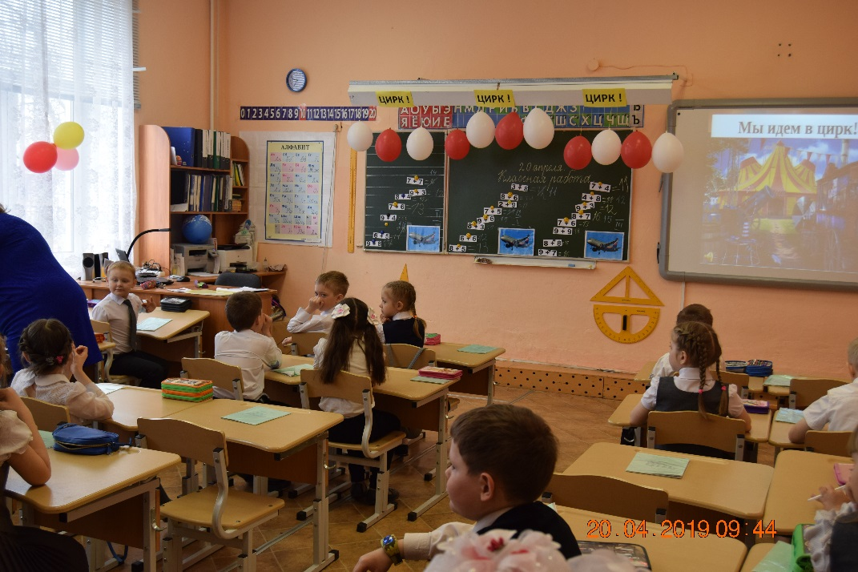
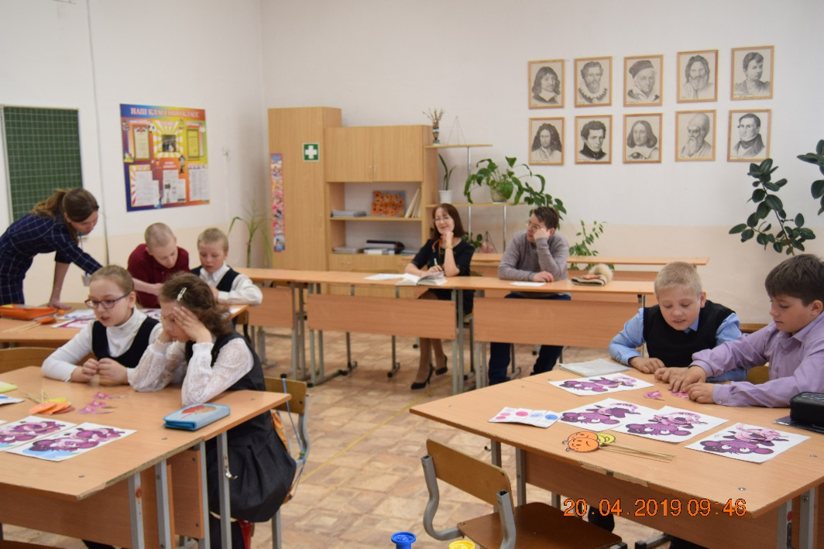
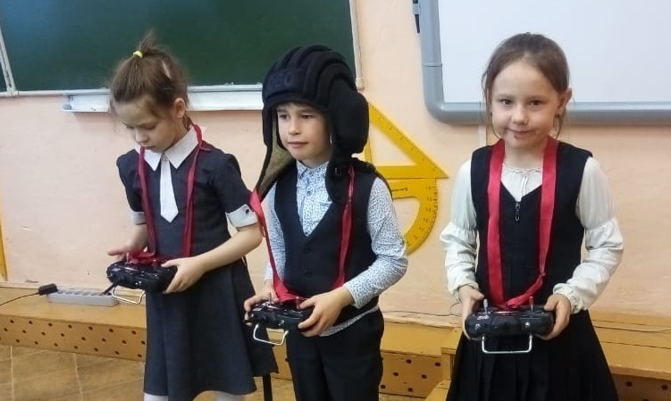
Погружение учителей
Мастер-классы
Взаимопосещение
уроков БСП
Notes:
Взаимопосещение уроков педагогами приводит к обсуждению не только с экспертным советом, но и друг с другом, что позволяет увидеть зоны роста, перенять опыт. Проведение на нашей базе семинаров городского уровня мотивирует к созданию разноплановых творческих групп, проведению межпредметных блочных погружений. В результате сами педагоги проживают дивергентную ситуацию изнутри, что раскрывает способности каждого педагога.

Slide 17
Промежуточный контроль (ежемесячно)
1.1. КОЛИЧЕСТВЕННЫЙ
а) наличие опорных конспектов
б) количество реализованных на практике
1.2. КАЧЕСТВЕННЫЙ
а) оценка мероприятия (по положению)
б) данные рефлексии учащихся
в) анкетирование учащихся на сайт
Notes:
Экспертный совет, в состав которого входит 5 педагогов и 2 родителя: разработали систему контроля БСП, который включает в себя промежуточный контроль, осуществляемый ежемесячно по количественным и качественным показателям.

Slide 18
Итоговый контроль
1. КОЛИЧЕСТВЕННЫЙ
а) количество межпредметных БСП
б) количество разновозрастных БСП (в разных классах)
в) количество реализовавшихся на практике
г) количество открытых БСП
2. КАЧЕСТВЕННЫЙ
1. самоанализ мероприятия
2. независимая оценка экспертов
3. анкетирование учащихся
4. анкетирование родителей
5. оценка педагогов
Notes:
И итоговый контроль, который осуществится в июне месяце, по этим же показателям, но более расширенным по сравнению с промежуточным. Результаты контроля будут представлены на педагогическом совете и заседании Совета школы. Аналитическая справка по данному направлению войдет в Публичный отчет директора.

Slide 19
План работы МБОУ «СОШ №6» по блочно-событийным погружениям
№ | мероприятия | срок | ответственный
МАЙ
1. | Заседание экспертного совета | 7.05.2019 | Киселева М.Н.
2. | Проведение уроков блочно-событийных погружений | в течении месяца | Пимурзина С.О.
3. | Круглый стол «Школа прогрессивного мышления-реализация и перспективы» | в течении месяца | Киселева М.Н.
4. | - опрос педагогов - опрос учащихся - опрос родителей | 14.05. 2019 17.05. 2019 10.05.-25.05. | Смирнова М.М. Кл. руководители
5. | Участие в Межрегиональном экспертном онлайн-форуме школы прогрессивного мышления | 21.05. 2019 | Киселева М.Н. Пимурзина С.О. Хайрулина Н.А.
6. | Выполнение заданий холдинга | в течении месяца | Кудашева Е.В.
Notes:
1. Планируя работу на будущее мы обозначили для себя:
-проведение круглого стола в конце мая со всеми участниками образовательного процесса « о настоящем и будущем ОО, как ШПМ»;
- выпуск школьного сборника уроков БСП;
- заседание административного совета по изменениям в годовом учебном плане и рабочих программах педагогов, концепции воспитательной работы ОО.
-годовой учебный план будет пересмотрен и в нем отдельно обозначены БСП, традиционно он обсуждается на педсовете и проходит экспертную оценку в УО;
-учителям предложено внести в рабочие программы дополнительные ссылки на БСП в аналитической записке и в тематическом планировании. Также рассмотреть возможность участия в БСП классов очно-заочной формы обучения.

Slide 20
План работы МБОУ «СОШ №6» по блочно-событийным погружениям
№ | мероприятия | срок | ответственный
ИЮНЬ
1. | Выполнение заданий холдинга | в течении месяца | Пимурзина С.О.
2. | Участие в экспертном онлайн-форуме | 4-18 | Кудашева Е.В.
3. | Административный совет по изменению в годовых учебных планах | 10.06. 2019 | Киселева М.Н.
4. | Консультации педагогов по учебным планам | в течении месяца | Пимурзина С.О.
5. | Выпуск сборника | до 25.06. 2019 | Хайрулина Н.А.
Notes:
- в школьном оздоровительном лагере мы спланировали мероприятия с БСП.
Годовой план, как и программы, будут размещены на сайте школы.
Контроль, за проведением и качеством БСП планируем оставить в той же форме, только усилить работу по обратной связи, так как на сегодняшний день есть еще трудности в данном направлении. На итоговом контроле пройдет подробный анализ, спланируем шаги по решению данных зон роста.
Желаем всем совместных творческих усилий!

Slide 21
Желаем совместных творческих успехов

